Slide 1

Thứ ngày tháng năm 2023
BÀI 10:
ÔN TẬP CUỐI HỌC KÌ 1
(Tiết 3)

Slide 2
Khởi động
HS cả lớp hát bài hát ….

Slide 3

A. Đánh giá kĩ năng đọc thành tiếng, học thuộc lòng
Trò chơi “Hộp quà bí mật”
Luật chơi: Mỗi học sinh sẽ chọn 1 hộp quà và thực hiện theo yêu cầu của hộp quà đó.

Slide 4

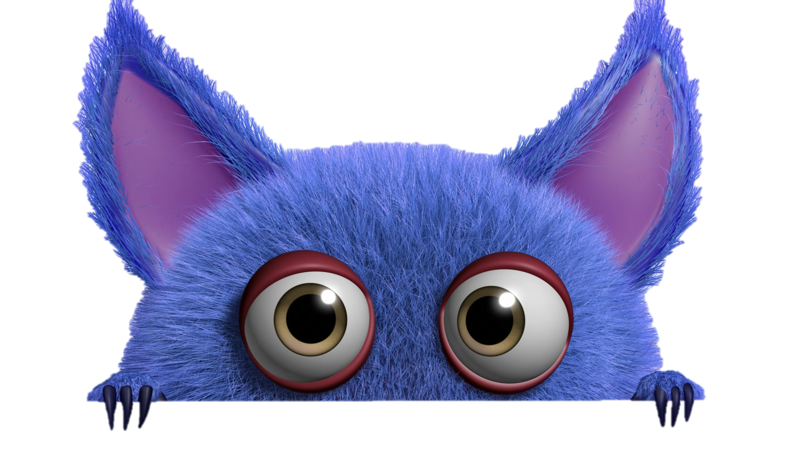
TRÒ CHƠI HỘP QUÀ BÍ MẬT
Gift box secret game

Slide 5






















Slide 6

B. Luyện tập nghe và nói:
1. Nghe và kể lại câu chuyện sau:
Làm việc nhóm 4
Điều ước của vua Mi-đát.
HS xem video câu chuyện Điều ước của vua Mi-đát.
HS thảo luận nhóm 4, dựa vào gợi ý để kể lại câu chuyện.

Slide 7
B. Luyện tập nghe và nói:
1. Nghe và kể lại câu chuyện sau:
Làm việc nhóm 4
Điều ước của vua Mi-đát.
Vua Mi-đát ước muốn điều gì?
Vì sao về sau nhà vua lại cầu xin Thần Đi-ô-ni-dốt lấy lại điều ước?
Ban đầu, điều ước ấy mang lại cho nhà vua niềm vui như thế nào?
Cuối cùng, nhà vua đã hiểu ra điều gì?

Slide 8
B. Luyện tập nghe và nói:
2. HS kể chuyện trước lớp.
HS đại diện nhóm lên kể, đóng vai …

Slide 9
B. Luyện tập nghe và nói:
3. Trao đổi nội dung câu chuyện. .
Câu chuyện “ Điều ước của vua Mi-đát” muốn nói với em điều gì?
Vàng bạc không tạo nên hạnh phúc.
Lòng tham của con người không tạo ra hạnh phúc.
Những mơ ước tham lam không mạng lại hạnh phúc cho con người.
Theo em, muốn có cuộc sống sung sướng chúng ta cần làm gì?
Muốn có cuộc sống sung sướng thì phải lao động.

Slide 10


Slide 11








Yêu cầu học sinh đọc đoạn văn, bài thơ,… và trả lời câu hỏi liên quan.
Đáp án:
GO HOME

Slide 12
Yêu cầu học sinh đọc đoạn văn, bài thơ,… và trả lời câu hỏi liên quan.
Đáp án:
GO HOME

Slide 13
Yêu cầu học sinh đọc đoạn văn, bài thơ,… và trả lời câu hỏi liên quan.
Đáp án:
GO HOME

Slide 14
Yêu cầu học sinh đọc đoạn văn, bài thơ,… và trả lời câu hỏi liên quan.
Đáp án:
GO HOME

Slide 15
Yêu cầu học sinh đọc đoạn văn, bài thơ,… và trả lời câu hỏi liên quan.
Đáp án:
GO HOME

Slide 16
Yêu cầu học sinh đọc đoạn văn, bài thơ,… và trả lời câu hỏi liên quan.
Đáp án:
GO HOME

Slide 17
Yêu cầu học sinh đọc đoạn văn, bài thơ,… và trả lời câu hỏi liên quan.
Đáp án:
GO HOME

Slide 18
Yêu cầu học sinh đọc đoạn văn, bài thơ,… và trả lời câu hỏi liên quan.
Đáp án:
GO HOME

Slide 19
Yêu cầu học sinh đọc đoạn văn, bài thơ,… và trả lời câu hỏi liên quan.
Đáp án:
GO HOME

Slide 20
Yêu cầu học sinh đọc đoạn văn, bài thơ,… và trả lời câu hỏi liên quan.
Đáp án:
GO HOME

